Slide 1
POC SAT
Accès pour une société
Courriel à ssvadmin@swissshooting.ch
J'ai besoin du numéro de la société et de l'adresse courriel de votre Login

Slide 2
Thèmes
1. |  | Utilisateur, droits
 | 1.1 | SCT / SF
 | 1.2 | Sociétés
2. |  | Liste d'envoi
3. |  | Sociétés
4. |  | Personnes
 | 4.1 | Données de la personne
 | 4.2 | Affiliation

Slide 3
Thèmes
 | 4.3 | Activités
 | 4.4 | Formations
 | 4.5 | Abonnements, newsletter
 | 4.6 | Distinctions, cartes de licence, divers
5. |  | Évaluations
 | 5.1 | Sociétés
 | 5.2 | Membres
6. |  | Divers

Slide 4
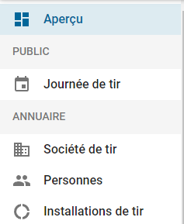
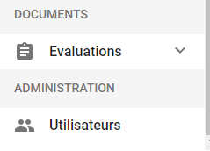
Navigation

Slide 5

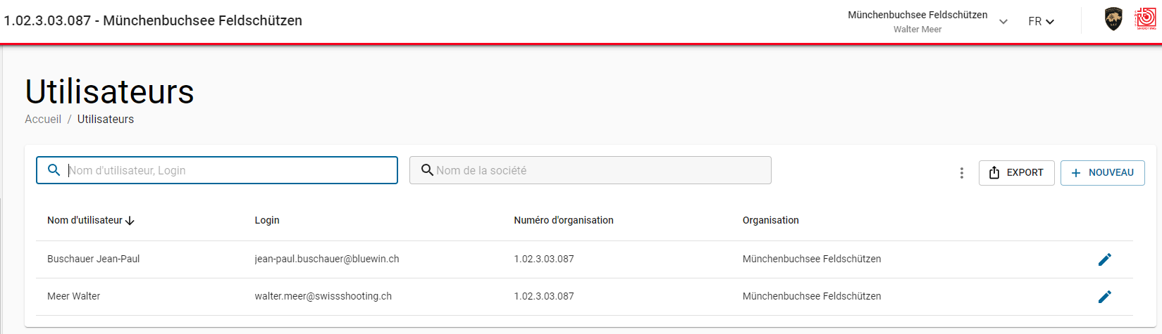
1. |  | Utilisateurs, droits
 | 1.2 | Sociétés
Société

Slide 6
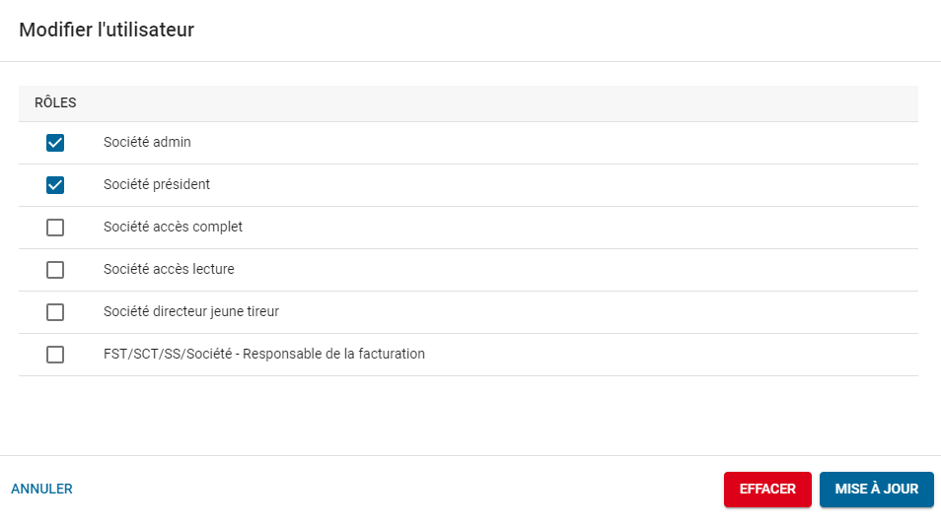
1. |  | Utilisateurs, droits
 | 1.2 | Sociétés
Attribution des rôles par l’administrateur

Slide 7
1. |  | Utilisateurs, droits
 | 1.2 | Sociétés
Guide du login

Slide 8


2. |  | Liste d’envoi Seeding-Liste
Important
Chaque utilisateur doit être enregistré dans la liste
d’envoi par la SCT/SF.
Tous les membres de la société qui souhaitent avoir accès au système doivent s'enregistrer. L'administrateur de la société les annonce à la SCT / SF (une liste Excel est mise à disposition). Supprimée à partir du GoLive!

Slide 9
2. |  | Liste d’envoi Seeding-Liste
La liste d’envoi doit être envoyée
au moins 1 fois par semaine à
SCT / SF
(jusqu'à le 1ière aôut 2023)

Slide 10
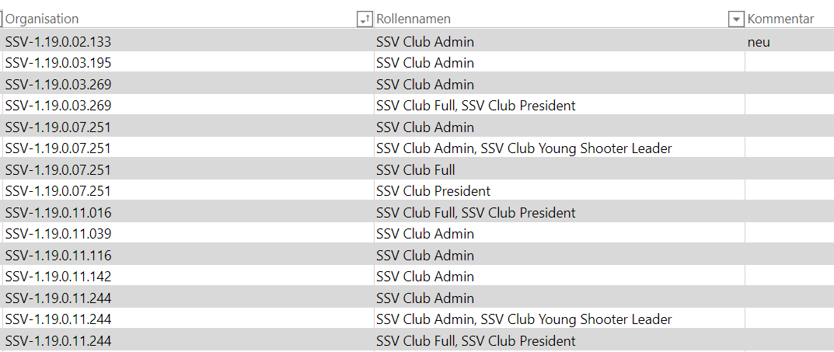
2. |  | Liste d’envoi Seeding-Liste

Slide 11
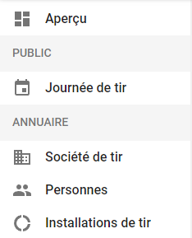
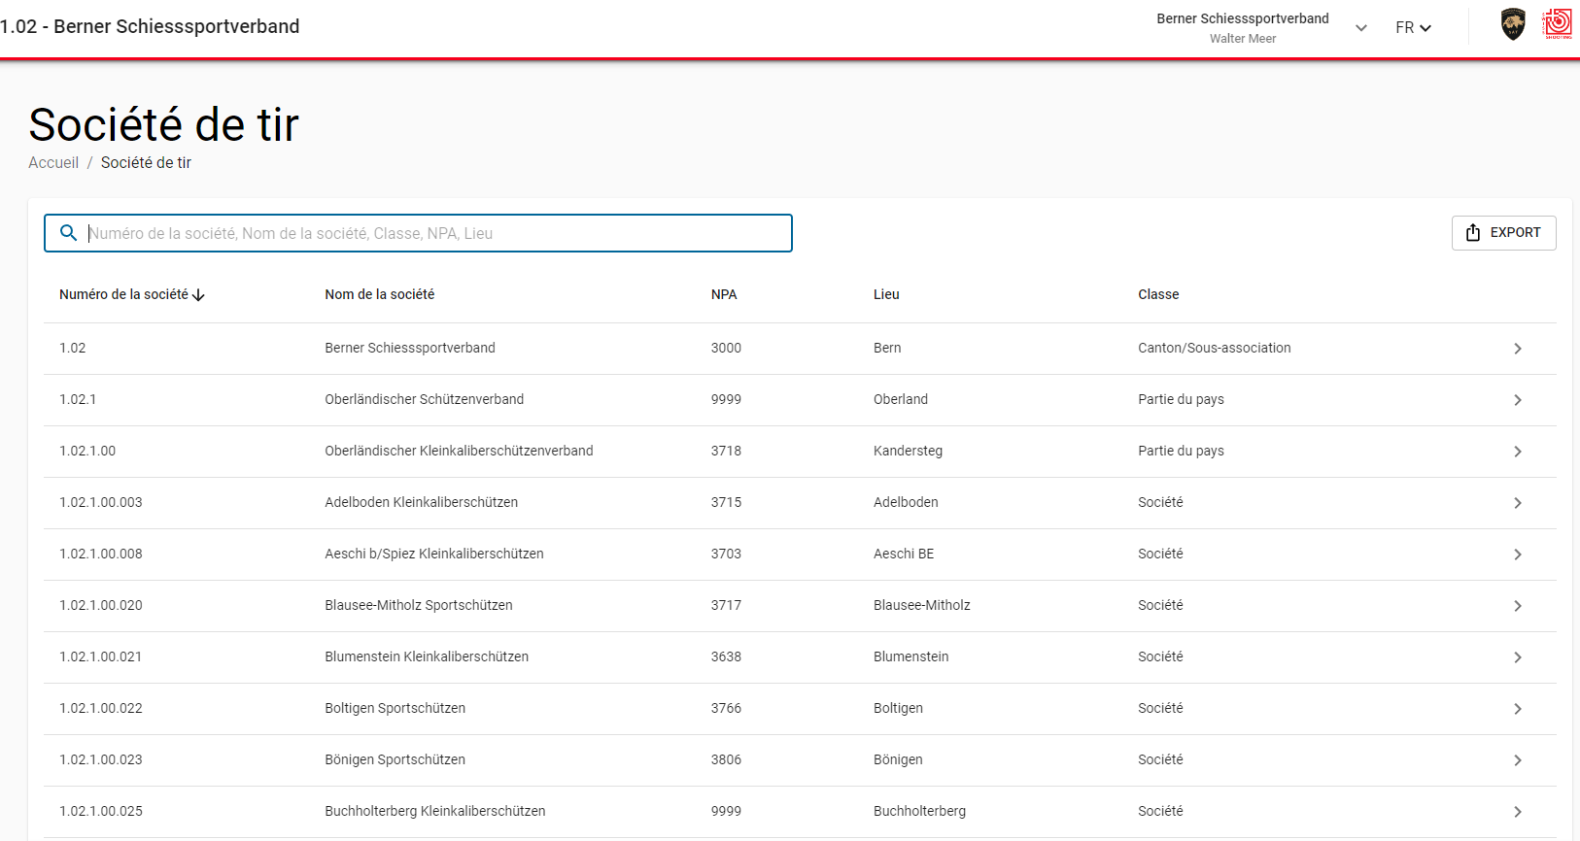
3. |  | Sociétés

Slide 12
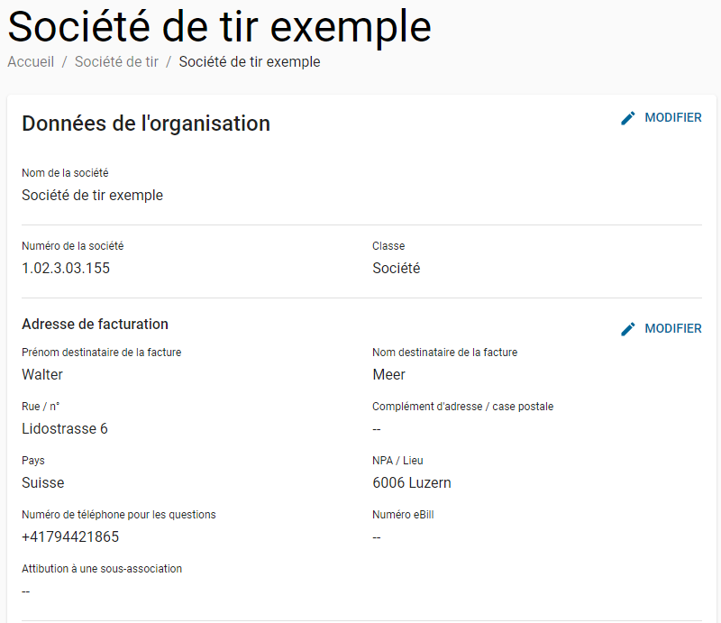
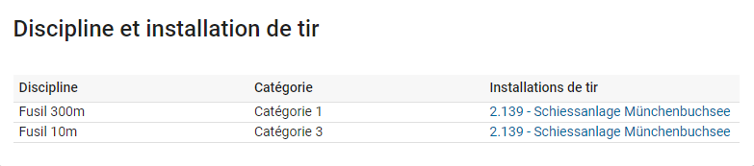
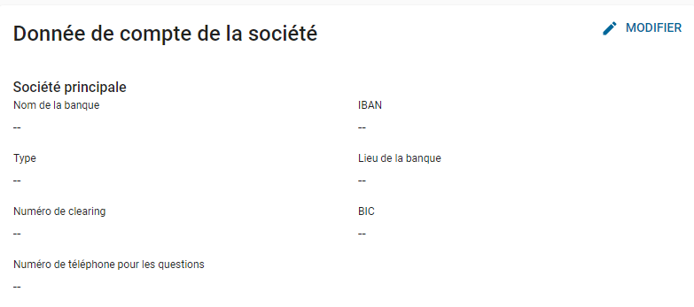
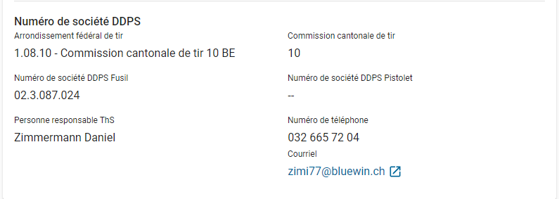
3. |  | Sociétés
Est géré par
l’Of féd de tir

Slide 13
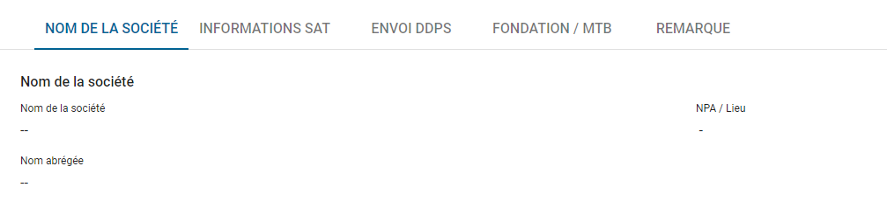
3. |  | Sociétés

Slide 14

3. |  | Sociétés
Attribution à une sous-fédération, celle-ci ne peut être saisie qu'après le GoLive
1.02.5 Seeländischer Schiesssportverband

Slide 15
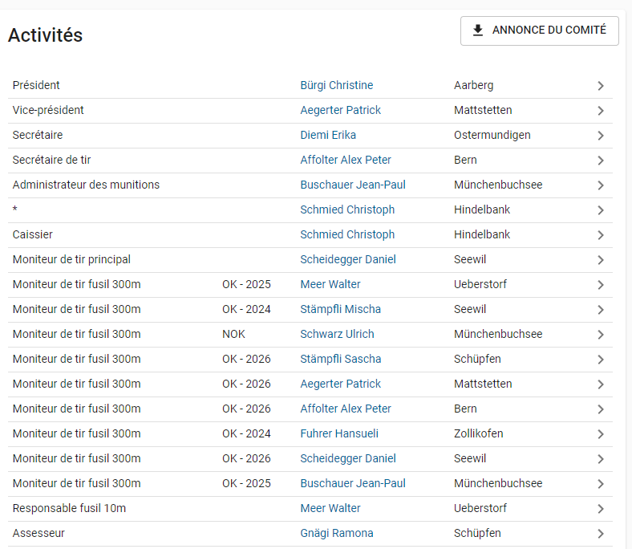
3. |  | Sociétés
Les activités sont gérées sous la personne

Slide 16
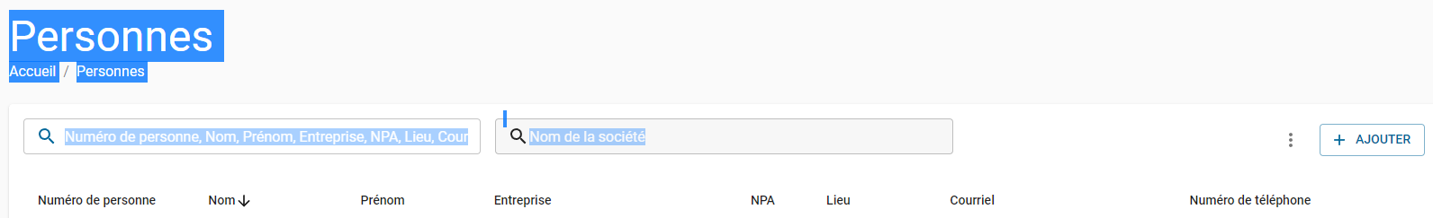
4. |  | Personnes
 | 4.1 | Données de la personne
Nouveau numéro de personne
Numéro de licence et d'adresse uniquement
pour la FST

Slide 17
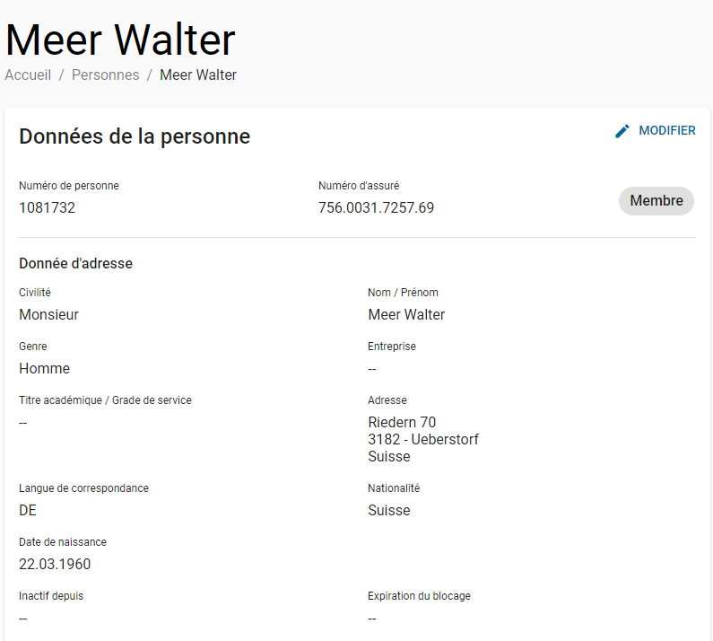
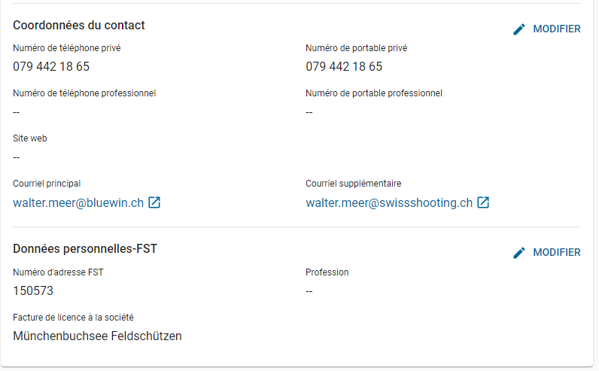
4. |  | Personnes
 | 4.1 | Données de la personne
Numéro de la personne
N° d’adresse
et de licence

Slide 18
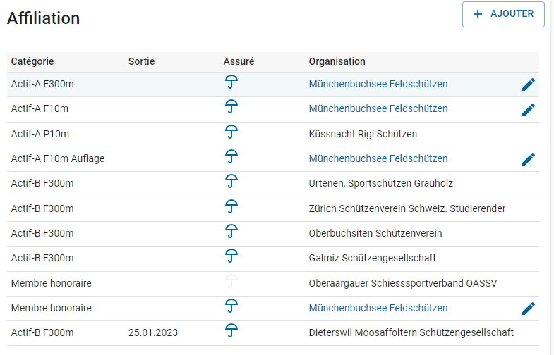
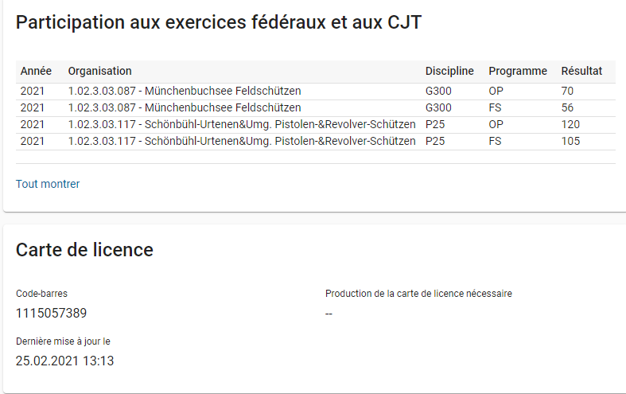
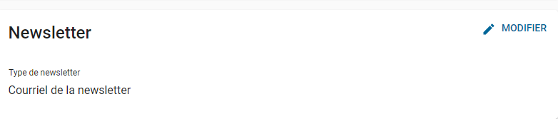
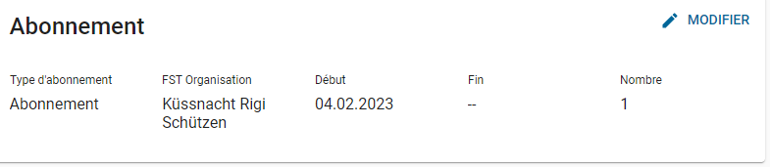
4. |  | Personnes
 | 4.1 | Données de la personne

Slide 19
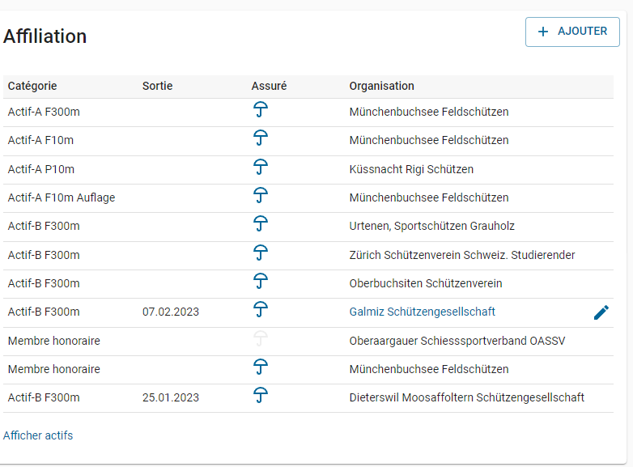
4. |  | Personnes
 | 4.2 | Affiliation
La date de sortie doit être saisie

Slide 20
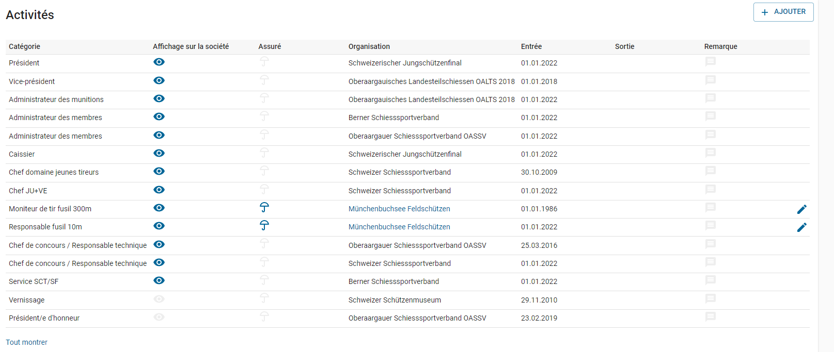
4. |  | Personnes
 | 4.3 | Activités

Slide 21
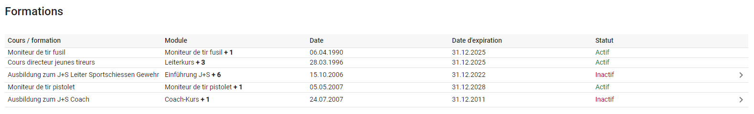
4. |  | Personnes
 | 4.4 | Formations
Les données de formation sont gérées par l'organisme autorisé

Slide 22
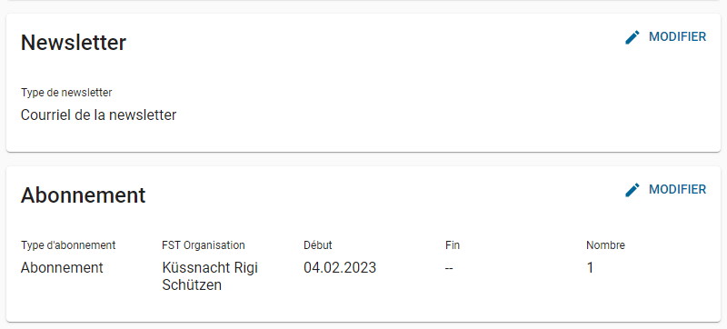
4. |  | Personnes
 | 4.5 | Abonnements, newsletter

Slide 23
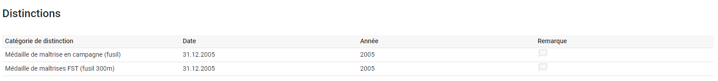
4. |  | Personnes
 | 4.6 | Distinctions, cartes de licence, divers
Les distinctions sont gérées par l'organisme habilité

Slide 24
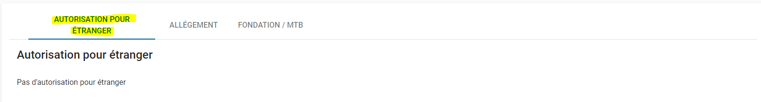
4. |  | Personnes
 | 4.6 | Distinctions, cartes de licence, divers

Slide 25
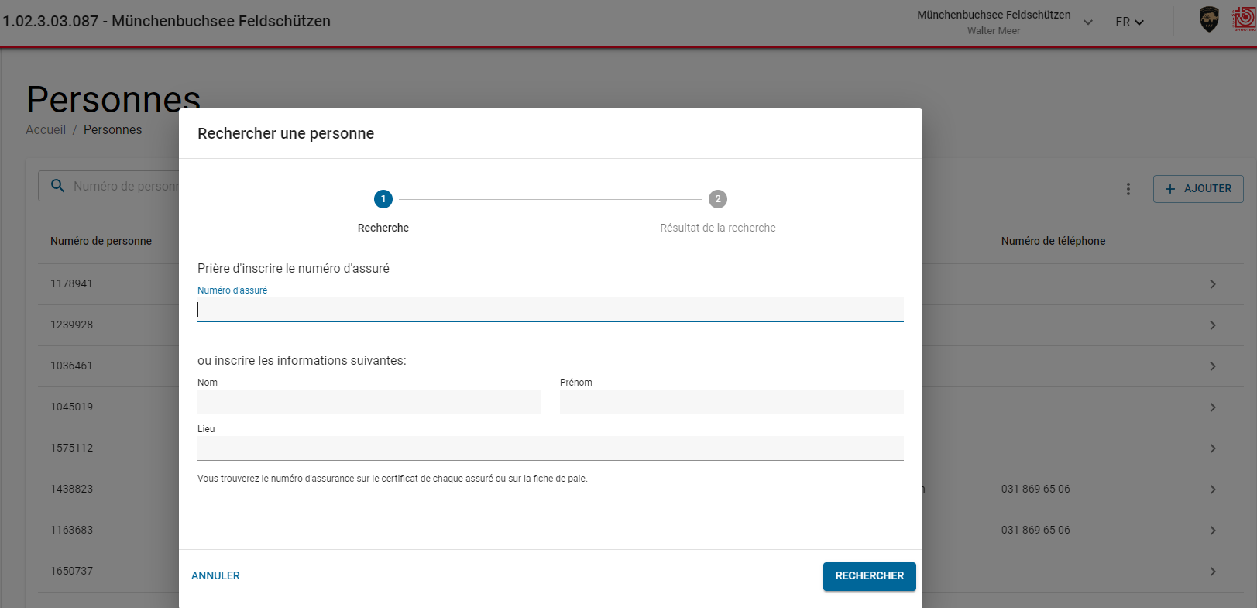
4. |  | Personnes

Slide 26
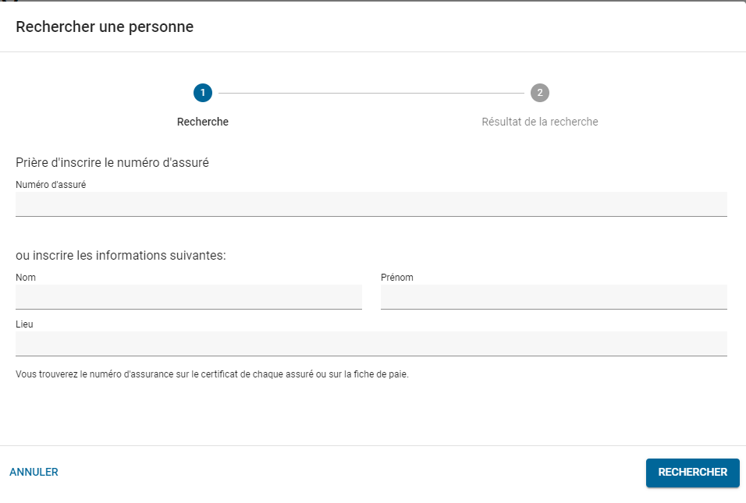
4. |  | Personnes

Slide 27
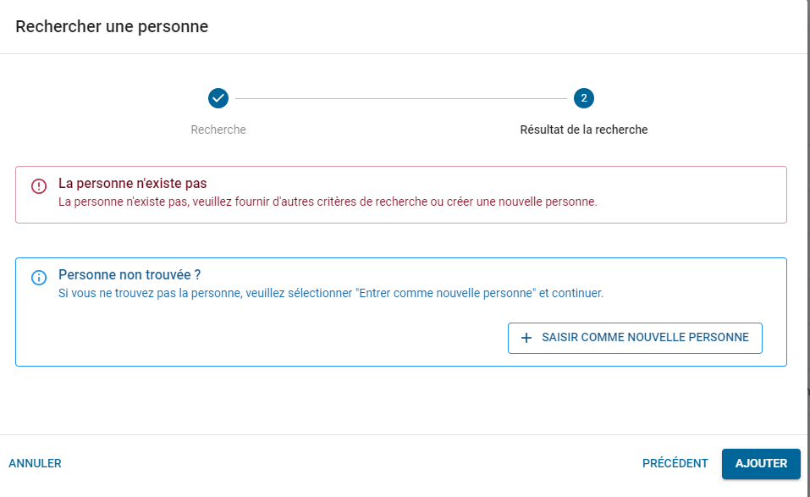
4. |  | Personnes

Slide 28
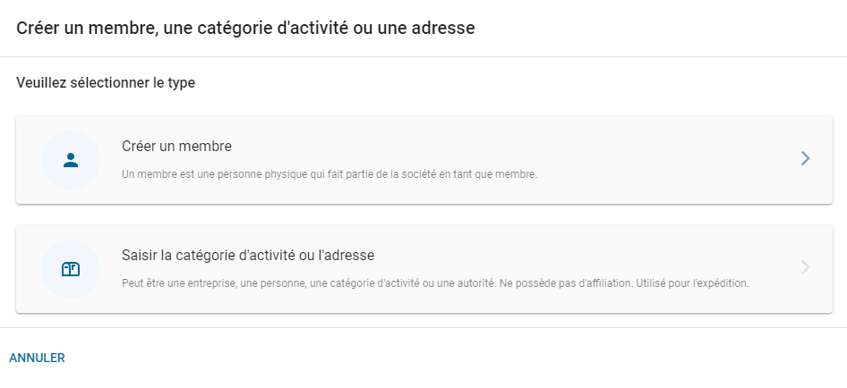
4. |  | Personnes

Slide 29
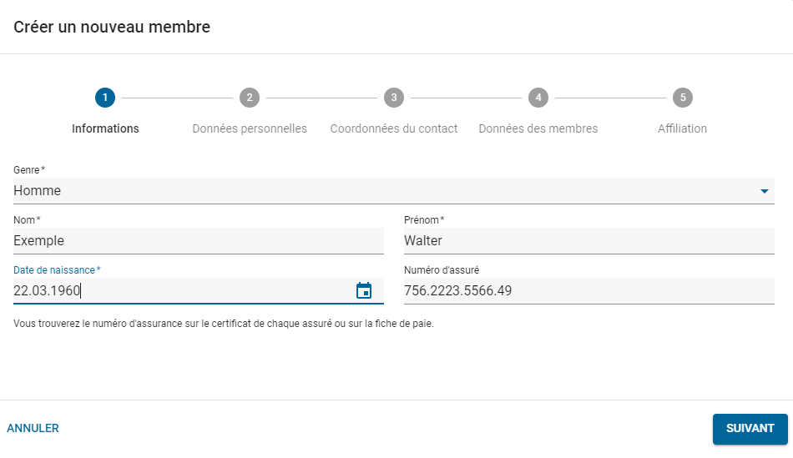
4. |  | Personnes

Slide 30
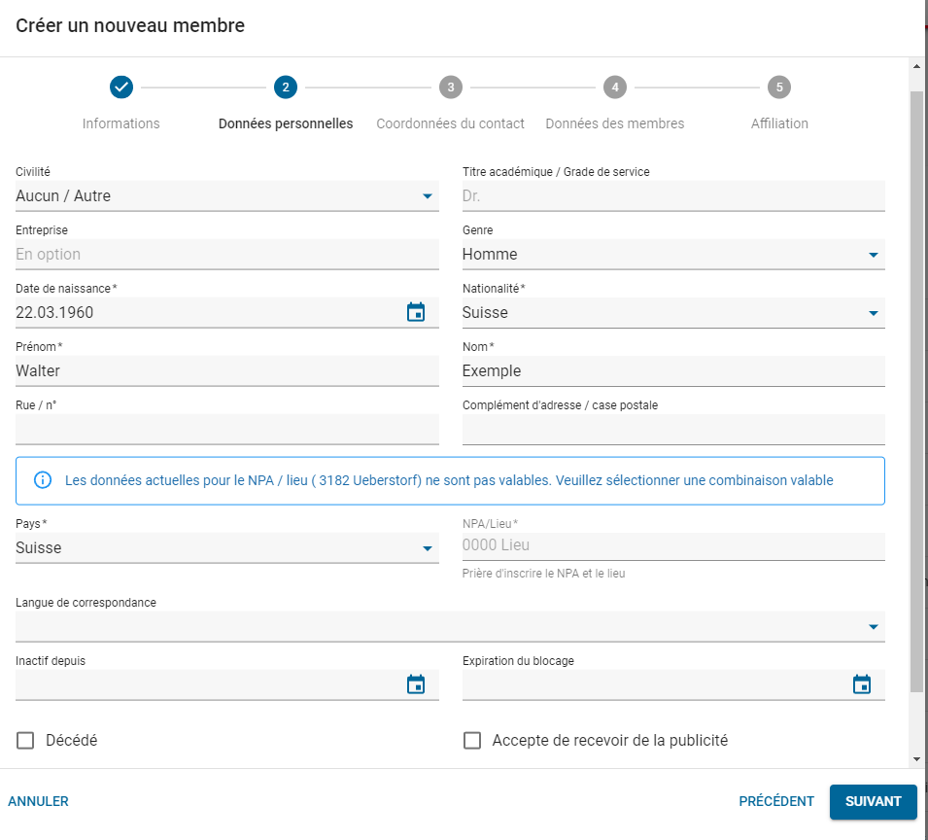
4. |  | Personnes

Slide 31
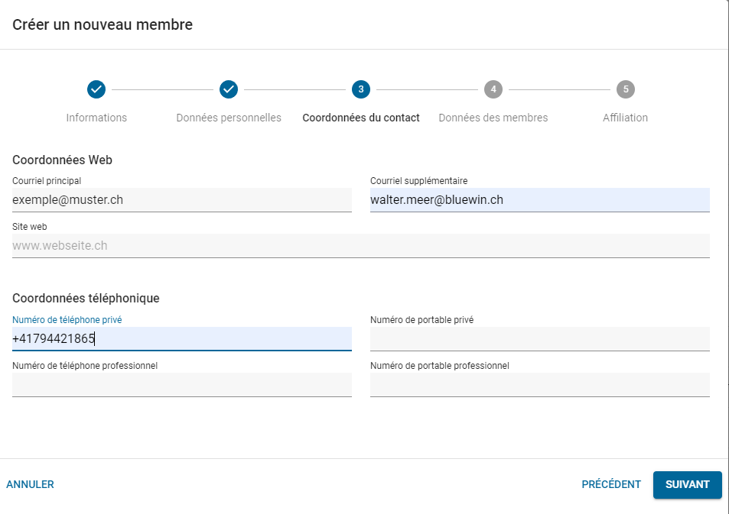
4. |  | Personnes

Slide 32
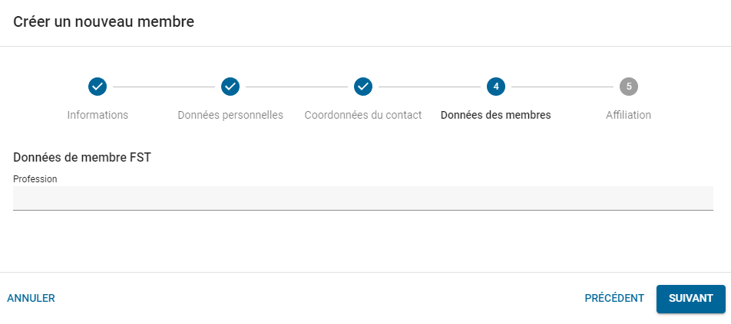
4. |  | Personnes

Slide 33
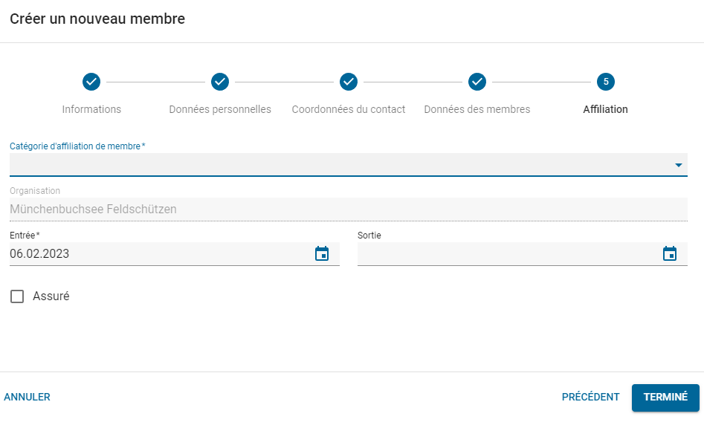
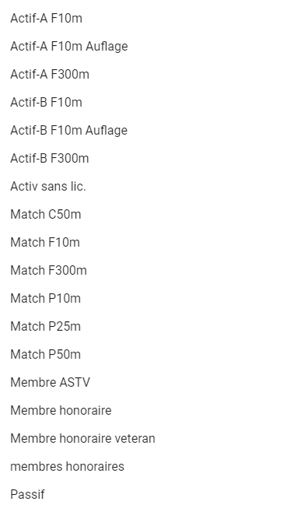
4. |  | Personnes

Slide 34
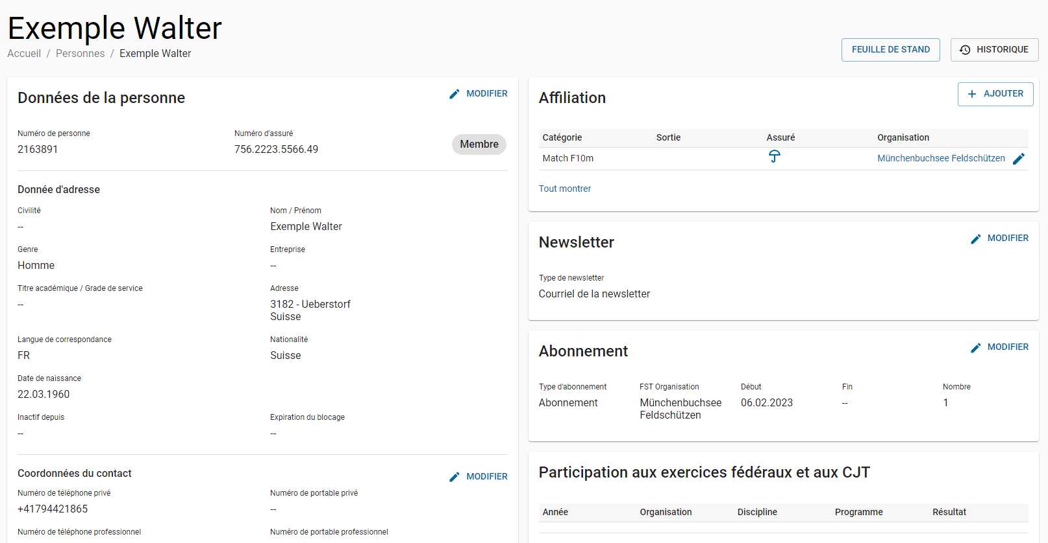
4. |  | Personnes

Slide 35
4. |  | Personnes
 |  | Commandes
Dans le contexte d'une association, saisissez
5 Personnes sans licences
5 Personnes avec licences A
5 Personnes avec licences B
2 Abonnements et newsletters
1 Envoi postal de la newsletter
Saisissez une nouvelle activité pour les personnes existantes (3)
20’

Slide 36
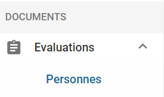
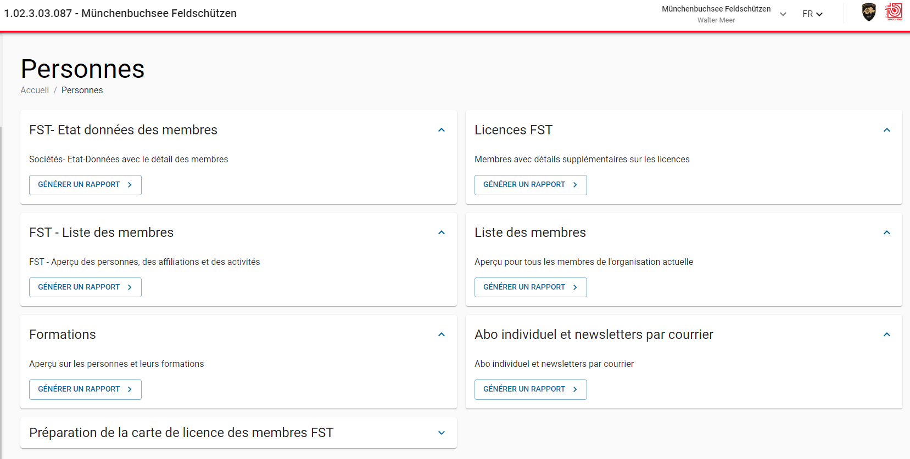
5. |  | Évaluations
 | 5.1 | Personnes
Niveau société

Slide 37
5. |  | Évaluations
Dans le contexte de l'association, créez
Liste des membres
Liste des licences

Slide 38

6. |  | Divers

